Slide 1





Slide 2
CHALLENGE · ORACLE × FIAP · 2026
SUS Radar 360
Painel inteligente de acesso hospitalar,
vulnerabilidade social e risco epidemiológico.
GRUPO
TURMA
ENTREGA FINAL
GreatMinds
1TSCOA 2026
Outubro / 2026
Sprint 1 · Ideação e Arquitetura de Solução

Slide 3

EQUIPE
Componentes do grupo
Grupo GreatMinds
Turma 1TSCOA 2026 · Data Science
1
2
3
4
5
RM 572391
RM 566969
RM 573396
RM 570059
RM 570573
Ana Karen
Gabriel
Guilherme
Nathan
Ryan
da Silva Costa
Arcanjo dos Santos
Ruivo Talamonti
de Oliveira Silva
Coutinho Oliveira
GreatMinds · 1TSCOA 2026 · Challenge Oracle + FIAP

Slide 4

CONTEXTUALIZAÇÃO
Panorama do SUS no Brasil
2ª entrega · Cenário em que o projeto se insere
O paradoxo dos dados públicos de saúde
O SUS gera grandes volumes de dados públicos sobre internações, hospitais, população, doenças, nascimentos e óbitos. Porém, essas informações estão distribuídas em diferentes bases e nem sempre são fáceis de interpretar por gestores não técnicos. Na prática, decisões sobre leitos, equipes, campanhas preventivas e investimentos ainda dependem de análises manuais, consultas técnicas e cruzamentos complexos entre bases. A pressão sobre o sistema de saúde não depende apenas do volume de internações — ela também está relacionada a fatores como crescimento populacional, envelhecimento, baixa renda, falta de saneamento, aumento de doenças e baixa oferta de estrutura hospitalar.
SÍNTESE
O desafio é transformar dados fragmentados do DATASUS em uma visão simples, integrada e acionável para gestão pública.
11,4 mi
5.570
1
internações no SUS em 2024
municípios distribuídos no país
índice — o que estamos propondo
GreatMinds · 1TSCOA 2026 · Challenge Oracle + FIAP

Slide 5





PROBLEMA
Problema a ser resolvido e público-alvo
3ª e 4ª entregas · Para quem e por quê
Problema
Gestores de saúde precisam identificar rapidamente quais regiões estão mais próximas de um possível estrangulamento no atendimento, considerando demanda hospitalar, capacidade instalada e vulnerabilidade territorial.
PERGUNTA CENTRAL
Quais municípios ou regiões apresentam maior risco de sobrecarga no sistema de saúde, considerando internações, estrutura hospitalar, perfil social, riscos epidemiológicos, natalidade e mortalidade?
Público-alvo
Secretarias municipais e estaduais de saúde
Gestores hospitalares
Áreas de planejamento em saúde pública
Equipes de vigilância epidemiológica
GreatMinds · 1TSCOA 2026 · Challenge Oracle + FIAP

Slide 6




SOLUÇÃO
Nome da solução
1ª entrega · Identidade do projeto
SUS Radar 360
Acesso
Como o paciente chega ao sistema
UM RADAR. UM SISTEMA. UM GIRO COMPLETO.
Por que esse nome
Vulnerabilidade
Radar comunica vigilância contínua e antecipação — o sistema enxerga antes do gargalo aparecer. SUS ancora a solução nos dados públicos do Sistema Único de Saúde, base de tudo que será analisado. 360 porque a visão é integral: demanda, capacidade, vulnerabilidade social e risco epidemiológico em um mesmo painel.
Quem está mais exposto ao risco
Epidemiologia
O que está pressionando o sistema
GreatMinds · 1TSCOA 2026 · Challenge Oracle + FIAP

Slide 7




PROPOSTA
Proposta de solução
5ª entrega · O que vamos construir
SUS Radar 360
Painel inteligente em Oracle / OCI que cruza dados do DATASUS para identificar risco de sobrecarga no atendimento à saúde.
Solução em 5 frentes
1
2
3
4
5
Integração de dados
Capacidade assistencial
Vulnerabilidade territorial
Risco epidemiológico e vital
Inteligência para decisão
SIH/SUS, CNES, SIM, SINASC, SINAN e dados socioeconômicos
Análise de leitos, equipes, hospitais e recursos disponíveis
Cruzamento com renda, escolaridade, população, saneamento e PIB
Monitoramento de doenças, agravos, natalidade e mortalidade
Dashboards, rankings, KPIs e perguntas em linguagem natural com Select AI
Cereja do bolo: perguntas em português via Oracle Select AI, sem o gestor escrever uma única linha de SQL.
GreatMinds · 1TSCOA 2026 · Challenge Oracle + FIAP

Slide 8


BENEFÍCIOS
Benefícios esperados
6ª entrega · O que muda na vida do gestor com métricas atreladas
Identificar regiões com maior risco de sobrecarga
Antecipar gargalos na rede hospitalar
Apoiar decisões sobre leitos, equipes e investimentos
Visão antecipada de onde o sistema vai estrangular nos próximos meses.
Sinaliza pressão crescente antes de o leito faltar fisicamente.
Cada decisão de alocação passa a ter base de dados — não intuição.
Métrica: 100% das regiões de SP classificadas em verde, amarelo ou vermelho.
Métrica: alerta vermelho gerado pelo menos 30 dias antes da ocupação crítica.
Métrica: 100% das recomendações estratégicas com lastro em IPA.
Priorizar campanhas preventivas por território
Reduzir dependência de consultas SQL manuais
Transformar dados públicos em ações de gestão
Vulnerabilidade social vira filtro para onde atuar primeiro.
Gestores fazem perguntas direto ao Select AI — analista foca no que importa.
DATASUS deixa de ser arquivo bruto e vira insumo de governança.
Métrica: top 10 territórios críticos publicados mensalmente.
Métrica: 80% das perguntas resolvidas sem fila no time técnico.
Métrica: tempo de resposta < 15s em 90% das perguntas frequentes.
GreatMinds · 1TSCOA 2026 · Challenge Oracle + FIAP

Slide 9



PLANEJAMENTO
Backlog detalhado por pares de trabalho
10ª entrega · Visão detalhada · Quem faz o quê em cada sprint
Roadmap até a entrega final
Prazo máximo: início de outubro / 2026
16/JUN
30/JUN
21/JUL
18/AGO
08/SET
06/OUT
Sprint 1
Ingestão
Modelo IPA
MVP
Pitch
Entrega
IA + PITCH
DUPLA · INGESTÃO DE DADOS
DUPLA · MODELAGEM + IPA + APEX
Ana Karen
Gabriel + Guilherme
Nathan + Ryan
S1-S6 Product Owner S4-S5 Select AI: profile + prompts S5 Roteiro e gravação do vídeo pitch S5 README e PPT da Sprint 2 S6 Conferência final
S2 Download DBC SIH/SUS de SP S2 Conversão DBC → CSV via pyreaddbc S2 Upload em OCI Object Storage S2 API CNES (JSON) e CSV IBGE S2 External Tables apontando para arquivos S5 Documentação técnica no GitHub
S3 Camadas Staging → Bronze → Silver S3 Gold + Marts com agregações regionais S3 PL/SQL do cálculo do IPA S3 Validação estatística com tutor S4 Dashboards APEX: mapa + drill-down S5 Screenshots para evidências visuais
CERIMÔNIAS ÁGEIS — Scrum + Kanban
Daily 15 min via Discord (seg-sex) · Planning quinzenal · Review + Retro ao fim de cada marco com tutor · Kanban Notion (Backlog → Doing → Review → Done)
GreatMinds · 1TSCOA 2026 · Challenge Oracle + FIAP

Slide 10

KPIS
Principais indicadores
Indicadores para identificar pressão assistencial, vulnerabilidade territorial e risco de estrangulamento no SUS
1
Demanda Hospitalar
Mede volume, crescimento e sazonalidade das internações por município, região, hospital, especialidade e tipo de atendimento.
2
Capacidade Assistencial
Cruza internações com leitos, equipes, recursos físicos e estrutura hospitalar disponível no CNES.
3
Vulnerabilidade Social
Analisa fatores como população, renda, escolaridade, saneamento e PIB para entender territórios mais expostos.
4
Risco Epidemiológico e Vital
Considera doenças, agravos, natalidade e mortalidade para antecipar aumento futuro de demanda em saúde.
5
Índice de Pressão do SUS (IPA)
Indicador consolidado que combina demanda, capacidade, vulnerabilidade e risco para ranquear regiões críticas.
GreatMinds · 1TSCOA 2026 · Challenge Oracle + FIAP

Slide 11







ARQUITETURA
Arquitetura e fluxo de dados
7ª entrega · Componentes da solução
A arquitetura do SUS Radar 360 centraliza arquivos CSV/XLSX/JSON do TABNET no OCI Object Storage, processa e padroniza os dados com recursos Oracle, armazena o modelo analítico no Oracle Autonomous Database e disponibiliza indicadores em Oracle APEX, com evolução para perguntas em linguagem natural via Select AI.
FONTES DATASUS / TABNET
INGESTÃO
ORACLE AUTONOMOUS DATABASE
CONSUMO
SIH/SUS
Staging
APEX
Internações (CSV)
Dashboards
OCI Object Storage
Bronze
CNES
Leitos (JSON)
/datasus/raw
/datasus/staging
/cnes/json
/socio/csv
Silver
Select AI
Gold
NL → SQL
SIM/SINASC
Mortalidade
Marts
Power BI
IBGE
Camada de BI
Vulnerabilidade
Oracle Data Integration
GreatMinds · 1TSCOA 2026 · Challenge Oracle + FIAP

Slide 12



TECNOLOGIAS
Tecnologias utilizadas
8ª entrega · Detalhamento técnico das ferramentas
DATASUS / TABNET
CSV, XLSX e JSON
Oracle Object Storage
Fontes públicas oficiais de dados em saúde do Ministério da Saúde.
Formatos de entrada das bases públicas — relacional, planilha e semiestruturado.
Armazenamento bruto em /datasus/raw e camadas de processamento.
Oracle External Tables
Oracle Autonomous Database
Oracle Data Integration
Leitura direta dos arquivos no banco, sem ETL pesado.
Camadas Staging, Bronze, Silver, Gold e Marts (medalhão).
Movimentação entre camadas com pipelines SQL versionados.
PL/SQL
Oracle Analytics / Power BI
Oracle Select AI
Tratamento, regras de negócio e cálculo de KPIs no próprio banco.
Camada de BI e dashboards analíticos para usuários finais.
Perguntas em linguagem natural sobre os dados já tratados.
GreatMinds · 1TSCOA 2026 · Challenge Oracle + FIAP

Slide 13
PROTÓTIPO
Protótipo da solução · Dashboard principal
9ª entrega · Protótipo de telas
SUS Radar 360
Estado de São Paulo · últimos 12 meses
TOP 5 EM ALERTA
Regiões de saúde de SP
27,62 mi
54,63
1,23 mi
1
S. José do Rio Preto
→
Internações 12 meses
Média diária
Óbitos no período
IPA 94
INTERNAÇÕES MENSAIS POR REGIÃO
RISCO GERAL
2
Marília
→
IPA 91
3
Presidente Prudente
→
IPA 88
4
Sorocaba
→
IPA 83
5
Bauru
→
IPA 79
GreatMinds · 1TSCOA 2026 · Challenge Oracle + FIAP

Slide 14
PROTÓTIPO
Protótipo da solução · Select AI
9ª entrega · A cereja do bolo — perguntas em linguagem natural
PERGUNTE AO SUS RADAR
PERGUNTAS QUE O GESTOR PODE FAZER
Quais regiões de SP estão em alerta vermelho neste mês?
Quais municípios tiveram maior aumento de internações no último trimestre?
SQL gerado pelo Select AI:
Quais hospitais têm permanência média acima da média estadual?
SELECT regiao_saude, ipa, semaforo FROM VW_IPA_REGIAO
WHERE semaforo = 'VERMELHO' ORDER BY ipa DESC;
Encontrei 9 regiões em vermelho. As 5 mais críticas:
Compare internações e leitos disponíveis por região de saúde.
Região
IPA
São José do Rio Preto
94
🔴
Onde a pressão por internações respiratórias está crescendo mais rápido?
Marília
91
🔴
Presidente Prudente
88
🔴
Araçatuba
85
🔴
Quais regiões pioraram entre o último semestre e o atual?
Barretos
82
🔴
GreatMinds · 1TSCOA 2026 · Challenge Oracle + FIAP

Slide 15
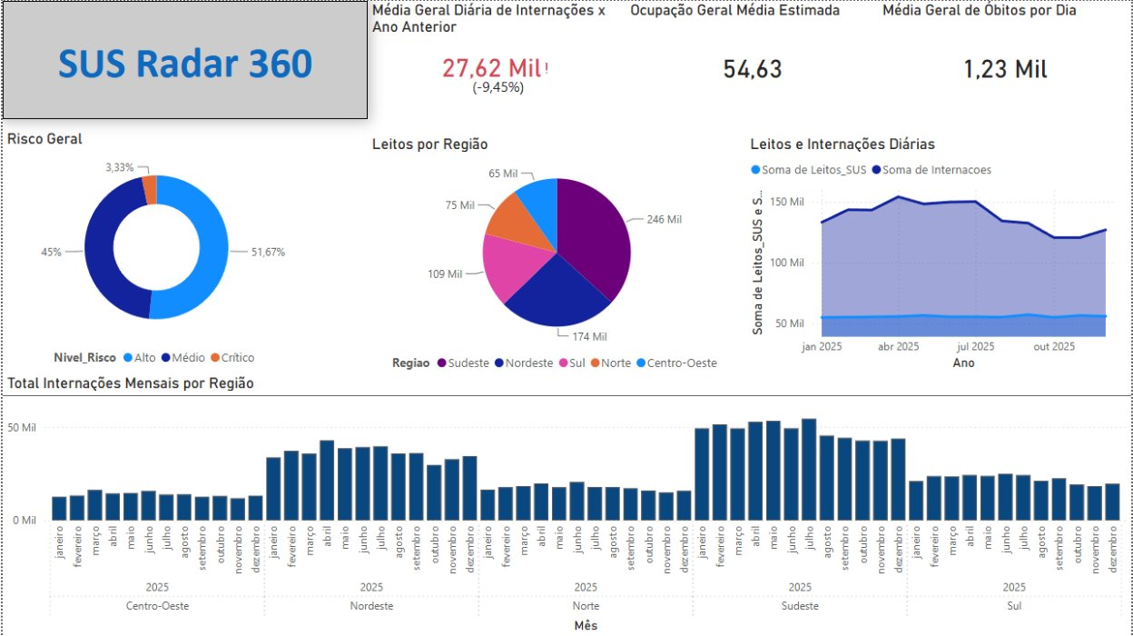
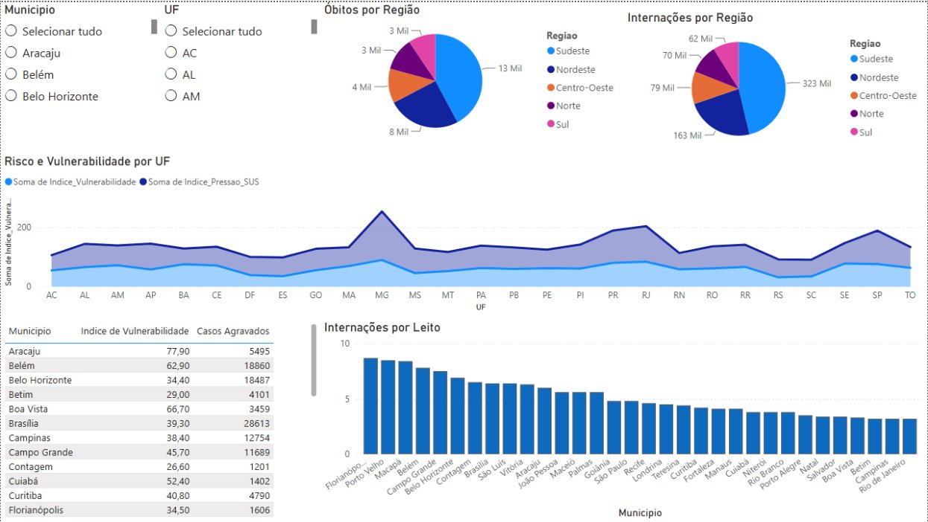
PROTÓTIPO
Protótipo da solução · Dashboard principal
9ª entrega · Protótipo de telas
SUS Radar 360
GreatMinds · 1TSCOA 2026 · Challenge Oracle + FIAP

Slide 16

PLANEJAMENTO
Gestão de Projetos · Kanban no Notion
10ª entrega · Visão macro · Board do grupo organizado por sprints
Workspace GreatMinds
/
SUS Radar 360
/
Backlog Kanban
📋 Backlog Kanban — SUS Radar 360
1 concluída
1 em andamento · 4 a fazer
Quadro · Por Sprint · Por Integrante · Por Prioridade
Agrupado por: Status
Concluído
1
Em andamento
1
A fazer
4
Sprint 1 — Ideação e Arquitetura
Sprint 2 — Ingestão de Dados
Sprint 3 — Modelo IPA
S1
Entrega FIAP
S2
Ingestão
S3
Modelagem
👤 Time todo
📅 16/06
👤 Gabriel + Guilherme
📅 30/06
👤 Nathan + Ryan
📅 21/07
+ Nova
+ Nova
Sprint 4 — MVP + Select AI
S4
Front-end
👤 Time todo
📅 18/08
Sprint 5 — Pitch e Documentação
S5
Pitch
👤 Ana Karen
📅 08/09
Sprint 6 — Buffer e Entrega Final
S6
Entrega FIAP
👤 Time todo
📅 06/10
Sprint atual S2 · Próxima entrega 30/06 · Marcos: 16/06 ✅ · 30/06 🔵 · 21/07 · 18/08 · 08/09 · 06/10 · Cerimônias: Daily 21h · Planning quinzenal · Review com tutor

Slide 17


ENCERRAMENTO
Agradecimentos
Transformar dados públicos do SUS em decisões mais rápidas e justas é um trabalho coletivo.
PARCEIRO DO DESAFIO
INSTITUIÇÃO DE ENSINO
Oracle
FIAP
Pela proposição de um desafio real, conectado ao mercado, e pela plataforma de dados e IA que tornou esse projeto viável.
Pela estrutura do Challenge como prática extensionista, pela ponte com o mercado e pela oportunidade de aplicar ciência de dados em um problema de impacto social.
Grupo GreatMinds · Ana Karen · Gabriel Arcanjo · Guilherme Talamonti · Nathan Oliveira · Ryan Coutinho · Turma 1TSCOA 2026

